Slide 1
ThunderAgent 재현 실험
Homogeneous baseline 재현 → Heterogeneous 방향 논의
강윤의 · 2026-07-02 · 격주 미팅

Slide 2
배경: 에이전트 서빙은 왜 기존과 다른가
• 기존 채팅형 LLM: 요청 1개 → 리즈닝 1회 → 끝. 스케줄 단위 = 요청
• 에이전트(ReAct): 리즈닝 ↔ 툴콜을 여러 턴 반복. 스케줄 단위 = 프로그램(세션 전체)
• 여기서 두 가지 특성이 새로 생긴다:
– 툴콜 중에는 GPU가 노는 ‘버블’ 이 생김 (자원 특성이 리즈닝과 다름)
– 멀티턴이라 KV 캐시가 턴마다 유기적으로 누적 → 매 턴 새 부분만 프리필(부분 프리필)
• → 요청 하나씩 보면 안 되고, 프로그램 전체를 통으로 관리해야 함
핵심: 멀티턴 KV 누적 + 툴콜 버블이 기존 서빙 가정과 다르다

Slide 3
ThunderAgent가 푸는 문제
• 멀티 인스턴스 라우팅의 근본 트레이드오프:
– KV Locality: 한 프로그램은 같은 인스턴스로 고정해야 KV 재사용 (아니면 재프리필)
– Load Balancing: 클러스터 전체는 골고루 써야 throughput 최대
– → 둘이 상충. 이걸 어떻게 조율해 라우팅하느냐가 연구 핵심
• ThunderAgent: 프로그램 단위 + capacity-aware 스케줄링으로 KV 캐시 스래싱을 방지
• 우리 비교축 (라우터 모드):
– tr = program-aware capacity scheduling (논문 핵심)
– default = 단순 최소부하 프록시 (naive baseline)

Slide 4
이번 작업의 목표
• 논문(ICML 2026)의 경향을 우리 랩 GPU에서 재현한다
• 핵심 질문:
– tr이 default보다 KV hit rate·throughput을 더 잘 지키는가?
– 부하를 올릴 때 KV 스래싱으로 성능이 꺾이는 지점이 논문처럼 나타나는가?
• 지금 단계는 homogeneous(동일 GPU) baseline
– → 최종 목표인 heterogeneous(서로 다른 GPU) 로 가기 위한 발판
‘무엇을 했다’가 아니라, 관찰이 heterogeneous로 넘어가는 근거가 되는지가 핵심

Slide 5
실험 구성
• mango1 단일 노드, GPU 0+1 (둘 다 RTX 4090) — 단일노드 선택 이유:
– 스래싱은 GPU(백엔드) 단위 현상 → 물리 서버 수와 무관. 네트워크 교란 없이 깨끗하게 재현
• vLLM 2인스턴스(:8000/:8001, Qwen3-8B) + ThunderAgent 프록시(:9000)
• 합성 워크로드 드라이버 — 실제 에이전트 자원 패턴만 흉내 (외부 API/Docker 불필요):
– 프로그램 = 고유 program_id, 멀티턴(리즈닝 → 툴콜 sleep → 다음 턴), 종료 시 release
– 동시 프로그램 수(concurrency)를 올려가며 스윕
• 측정 지표: throughput, p95 latency, KV prefix-cache hit rate

Slide 6
세팅 이슈 & 원본 코드 버그
• 툴체인 이슈(간단): sudo 없이 Python 헤더 / flashinfer-nvcc(gcc13) 충돌 / KV 메모리 → 전부 우회
– (상세는 SETUP_NOTES 문서)
• ★ 원본 코드 버그 발견 & 수정:
– `__init__.py`가 app을 즉시 import → CLI 설정이 반영되기 전 기본값으로 라우터 생성
– 결과: `--backends`/`--router`가 무시됨 → 백엔드 1개만, 항상 tr 모드
– → 안 잡았으면 tr vs default 비교 자체가 무효였음 (초기 결과 폐기 후 재실험)
베이스라인 신뢰성에 직결된 버그 — 재현 연구에서 이런 검증이 중요

Slide 7
결과 1단계 — 일반 워크로드 (짧은 컨텍스트)
• 설정: 짧은 컨텍스트, concurrency 8 → 128, 두 백엔드 균등 분산
• 관찰: 중고부하 C=64~96에서 tr이 우세
– throughput C=96: tr 17.9 vs default 14.1 prog/s (+27%), p95도 tr 낮음(6.2 vs 8.7s)
– default는 C=64에서 이미 throughput 천장 → tr은 C=96까지 더 버팀
• 단, KV hit rate는 tr·default 모두 ~0.95로 비슷
– → 이때 tr 이득은 ‘부하 분산’ 에서 온 것. 논문 핵심인 ‘스래싱 방지’는 아직 안 나타남
• 한계 발견: KV 용량을 안 넘겨서 스래싱 자체가 없었음 → 2단계로
★ 1단계의 한계를 발견한 것이 2단계 실험의 동기

Slide 8
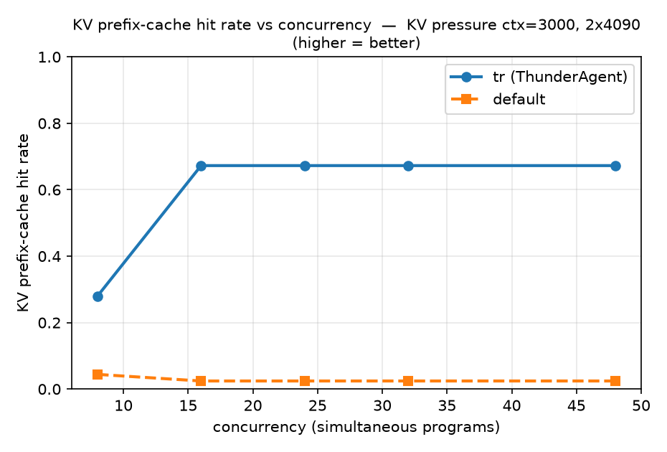
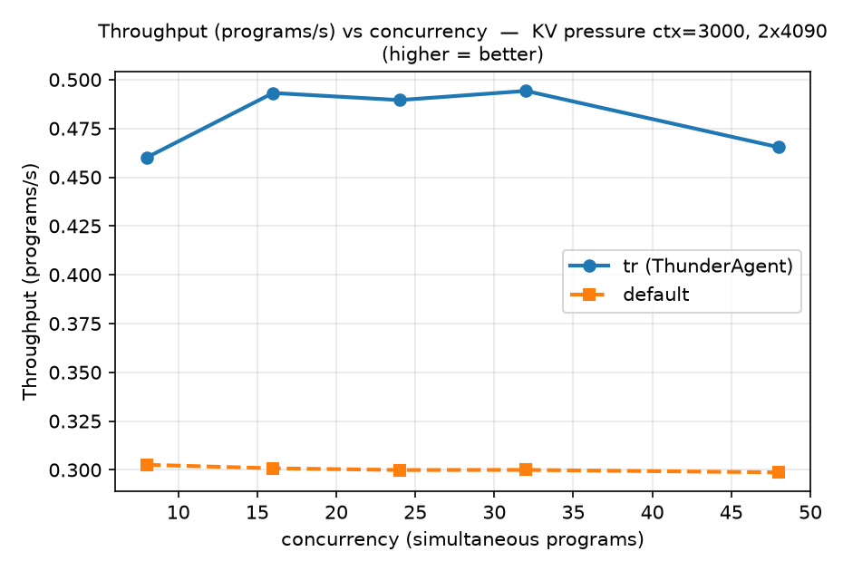
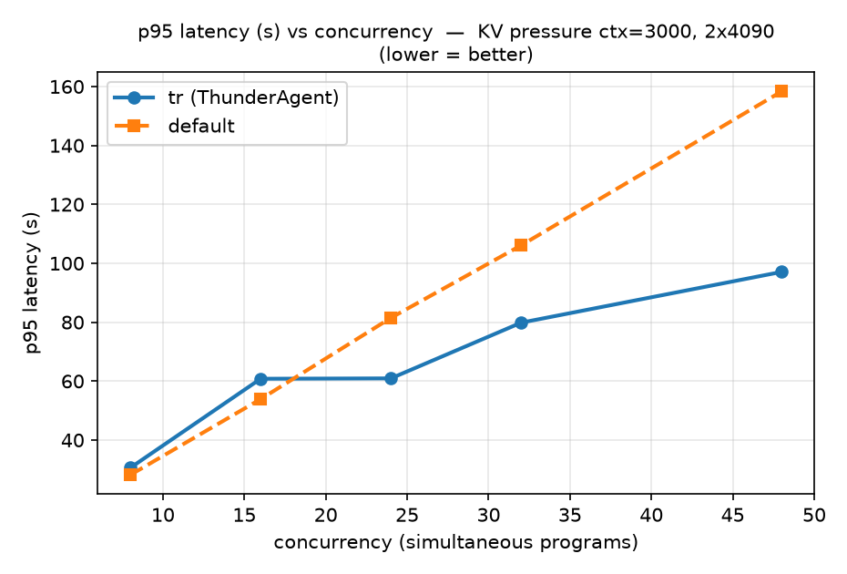
결과 2단계 — 스래싱 심화 (KV 용량 압박)
정조준: 프로그램마다 고유한 긴 컨텍스트(ctx≈3000 토큰) 를 넣어 2×4090 KV 용량을 초과 → 재프리필 폭증 유도
결과: tr hit 0.67 유지 vs default 0.02 붕괴 (~28×), throughput +57%, 고부하 p95 97s vs 158s
KV hit rate (핵심)
throughput
p95 latency

Slide 9
결과 분석 — 1→2단계 스토리
• default의 hit 0.02 붕괴 = 매 턴 재프리필 폭증 = 논문이 말한 ‘KV 스래싱’ 그 자체
– 재프리필 토큰량: tr ≈ 2M vs default ≈ 25M (약 10배)
• tr이 이긴 진짜 이유: capacity-aware로 활성 working set을 용량 안에 유지 → 캐시 보존
– 1단계 이득(부하분산)과 질적으로 다름 — 이번엔 ‘스래싱 방지’ 자체
• 스토리: 1단계에서 한계 발견 → 2단계에서 정조준해 재현 → 논문 경향과 일치
• homogeneous에서 tr은 두 백엔드에 거의 반반 분배 → 동일 GPU라 반반이 최적이었기 때문
→ 이 마지막 관찰이 heterogeneous로 넘어가는 다리

Slide 10
★ Heterogeneous로의 연결 (핵심 통찰)
• GPU가 다르면(4090 vs 5090) 반반 분배는 더 이상 최적이 아니다 → 성능에 비례해 나눠야
• 그런데 현재 tr 라우터는 GPU 성능 차이를 라우팅에 반영하지 못한다
– compute 처리량 · 메모리 대역폭 · KV 용량의 차이를 모름
• 특히 KV 용량이 다르면 스래싱 시작점이 백엔드마다 다르다
– → 균등 분배가 작은/느린 GPU에서 먼저 스래싱을 유발할 수 있음
• → heterogeneous에선 tr조차 최적이 아니다. 바로 여기가 우리가 파고들 지점.

Slide 11
다음 실험 제안 & 열린 질문
• 제안 세팅: mango(4090) + goguma6(5090) 2인스턴스 heterogeneous
– (논문의 H100급 가정과는 격차 있음 — 우리가 가진 자원 기준)
• 가설: tr의 균등 분배가 4090을 먼저 스래싱시켜 전체 throughput을 떨어뜨릴 것
• 볼 지표: 백엔드별 KV hit rate·스래싱 시작점, 전체 throughput/p95, 실제 분배 비율
• 열린 질문(논의):
– 성능 비례 분배의 기준을 무엇으로? (KV 용량? 처리량? 대역폭?)
– KV locality를 얼마나 희생하고 부하를 옮길 것인가?
– 반복측정(에러바)·논문 정독은 진행 예정 (현재 각 점 1회) — TBD

Slide 12
부록 — 재현 방법 요약
• 2× vLLM(env: CPATH, VLLM_ATTENTION_BACKEND=FLASH_ATTN) + ThunderAgent 프록시(tr/default)
• 합성 드라이버로 concurrency 스윕 → JSON → 그래프
• 스래싱 유도: 드라이버 `--ctx-tokens 3000` (프로그램별 고유 긴 컨텍스트)
• 산출물 (git 브랜치 `yunuikang/thunderagent`):
– EXPERIMENT_LOG_yunuikang.md · SETUP_NOTES_yunuikang.md · scripts/ · figures/

